Slide 1
iNutellary™ resoconto progetto valida-download
Andreotti Eric (autore presentazione), Gioele Tisi (creatore del codice), Gabriele Tocchio (addetto all'interfaccia).

Slide 2
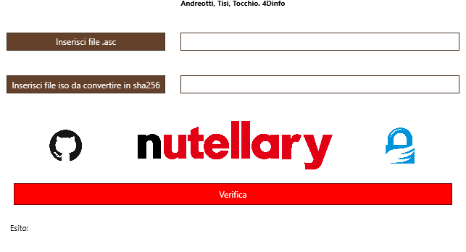
1) PUNTI SODDISFATTI
L'applicazione esegue correttamente la conversione del file iso, scelto dall'utente tramite un OpenFileDialog, e all'importazione del file .asc della chiave pubblica.

Slide 3
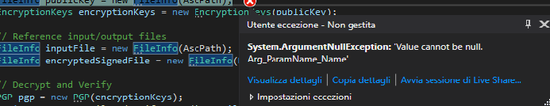
2) PUNTI NON SODDISFATTI
L'applicazione, nonostante la chiave pubblica .asc e il file .sha256 fossero implementati nell'applicazione, quest’ultima non riusciva a verificare l'integrità del file scaricato, in conclusione l’applicazione non eseguiva quello per cui è stata ideata.

Slide 4
3) STRUMENTI UTILIZZATI
Grazie ai suggerimenti del professor Bozzi, il nostro gruppo ha utilizzato alcune funzioni della libreria GitHub di mattosaurus "PgpCore", che ha reso il lavoro molto più semplice.
Il nostro gruppo ha utilizzato la direttiva "System.Security.Criptography", per la conversione del file iso in un file sha256.
Per l'interfaccia, abbiamo preso spunto dai colori della Nutella® (Il gruppo si chiama iNutellary™) e abbiamo modificato il logo per rendere il tutto molto più carino e simpatico ma soprattutto intuitivo.

Slide 5

GRAZIE PER L’ATTENZIONE!
Andreotti, Tisi & Tocchio 4°DInfo

